Slide 1
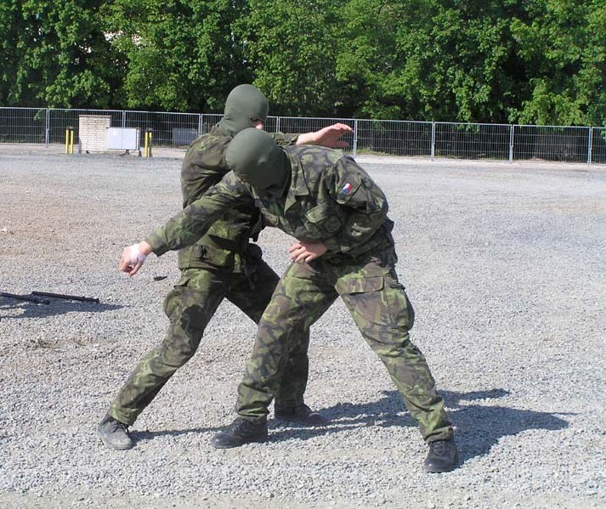
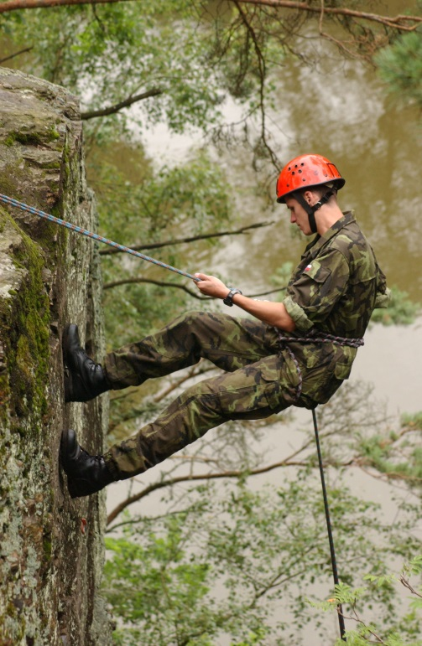
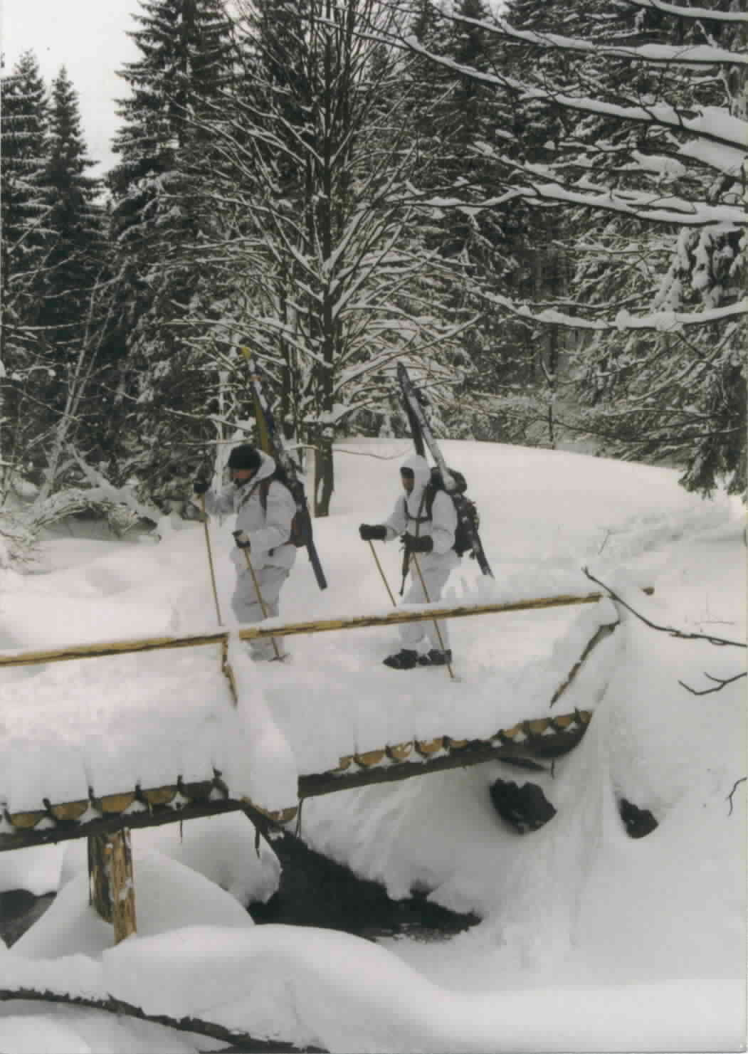
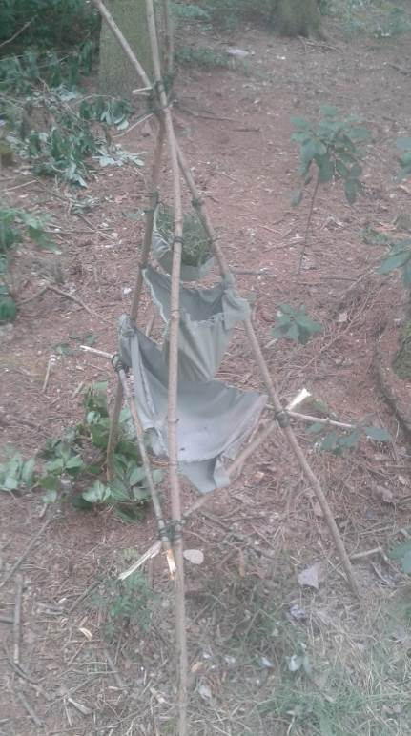
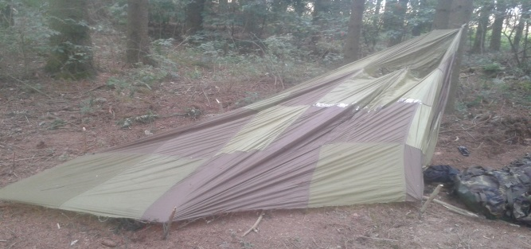
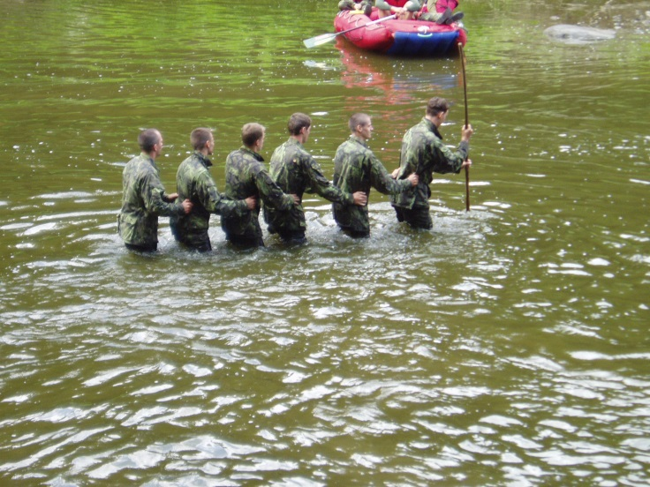
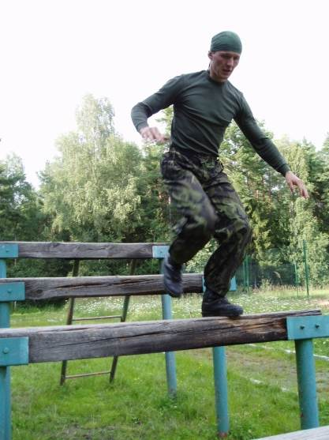
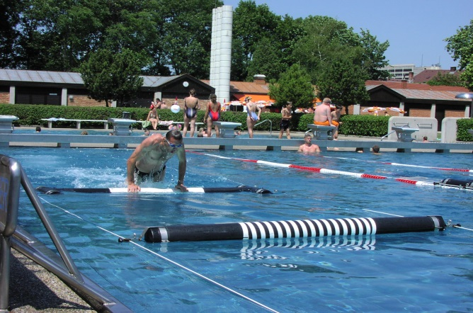
SPECIÁLNÍ TĚLESNÁ PŘÍPRAVA
AČR

Slide 2
SPECIÁLNÍ TĚLESNÁ PŘÍPRAVA
Cíl: zařazení a vymezení výcviku STP v rámci AČR, výcvik STP v rámci studia vojenské tělovýchovy, témata STP, profesionální připravenost vojáka v souvislosti s STP, historie výcviku STP
Průběh: zařazení STP do vševojskového výcviku, popis jednotlivých témat STP, riziková témata STP, kurzy STP, souhrn prvků profesionální připravenosti vojáka, vymezení důležitých období v souvislosti s výcvikem STP
Prověření: otázky směřující k prověření ke znalosti zařazení a témat STP, rozdělení prvků působících na připravenost vojáka pomocí STP, významné datumy v souvislosti se STP

Slide 3
ZAKOTVENÍ STP
SPECIÁLNÍ TĚLESNÁ PŘÍPRAVA
STP jako součást (složka) služební tělesné výchovy v AČR
STP jako proces, ve kterém se utváří a rozvíjí speciální složka tělesné připravenosti
Notes:
(viz. obrázek v časopise Vojenský profesionál č. 1/1994, str. 17)
(viz. obrázek „Systém služební TV v rezortu MO“)

Slide 4
SPECIÁLNÍ TĚLESNÁ PŘÍPRAVA
Základní tělesná příprava
Vševojskový výcvik
Služební tělesná výchova
Služební tělesná příprava
Další přípravy
Speciální tělesná příprava
Součást výcviku vojáka
Notes:
Speciální složka tělesné připravenosti se utváří ve služební tělesné přípravě a v jednotlivých druzích vojensko-odborné přípravy

Slide 5
SPECIÁLNÍ TĚLESNÁ PŘÍPRAVA
Speciální tělesná příprava
Lezení
Přežití
Proces
výcviku vojáka
Boj zblízka
Házení a překážky
Plavání
Přesuny
Notes:
Speciální složka tělesné připravenosti se utváří ve služební tělesné přípravě a v jednotlivých druzích vojensko-odborné přípravy

Slide 6
Témata (oblasti) STP
SPECIÁLNÍ TĚLESNÁ PŘÍPRAVA
Přesuny
Překonávání překážek
Házení
Základy přežití
Boj zblízka
Vojenské plavání
Vojenské lezení
Vojenské víceboje

Slide 7
Rizikové oblasti
SPECIÁLNÍ TĚLESNÁ PŘÍPRAVA
Základy přežití
Boj zblízka
Vojenské plavání
Vojenské lezení
Přesuny na sněhu a ledu

Slide 8
SPECIÁLNÍ TĚLESNÁ PŘÍPRAVA
Bakalářský program VO
Základy speciální tělesné přípravy
I (2. semestr)
II (3. semestr)
III (6. semestr)
Speciální tělesná příprava (kurzy)
I (1. ročník, letní semestr)
II (2. ročník, letní semestr)
III (3. ročník, zimní semestr)

Slide 9
SPECIÁLNÍ TĚLESNÁ PŘÍPRAVA
Magisterský program VO
Základy speciální tělesné přípravy
1 (4. ročník, letní semestr)
2 (4. ročník, zimní semestr)
Speciální tělesná příprava (kurzy)
1 (4. ročník, letní semestr)
2 (5. ročník, zimní semestr)

Slide 10
Kurzy STP
SPECIÁLNÍ TĚLESNÁ PŘÍPRAVA
STP – I
Základy přežití – I, II
Boj zblízka – I, II, III, IV
Vojenské plavání – I, II
Vojenské lezení – I, II, III, IV
Přesuny na sněhu a ledu – I, II
STP – II

Slide 11
Profesionální připravenost
SPECIÁLNÍ TĚLESNÁ PŘÍPRAVA
vojensko-odborná připravenost
psychická připravenost
tělesná připravenost a odolnost
sociální a morální úroveň
Snížená úroveň kterékoliv uvedené komponenty pod optimální úroveň se vždy nepříznivě promítá do celkové úrovně profesionální připravenosti vojáka.

Slide 12
Tělesná připravenost
SPECIÁLNÍ TĚLESNÁ PŘÍPRAVA
pohybové schopnosti a dovednosti
tělesná odolnost
psychické regulační mechanismy
speciální pohybové dovednosti

Slide 13
Pohybové schopnosti
Pohybové dovednosti
SPECIÁLNÍ TĚLESNÁ PŘÍPRAVA
Soubor předpokladů pro pohybové projevy
Učením získané a osvojené pohyby a pohybové vzorce

Slide 14
Tělesná odolnost
SPECIÁLNÍ TĚLESNÁ PŘÍPRAVA
náročné klimatické podmínky (chlad, teplo, vlhko, …)
negativní vlivy vojenské činnosti (únava, přepětí, pohybová monotonie, …)
strádání při nedostatku základních životních potřeb (hlad, žízeň, spánek, …)
Notes:
Tělesná odolnost umožňuje vojákům optimálně snášet
náročné klimatické podmínky (chlad, teplo, vlhko, …)
negativní vlivy vojenské činnosti (únava, přepětí, pohybová monotonie, …)
strádání při nedostatku základních životních potřeb (hlad, žízeň, nevyspání, …)

Slide 15
Psychické regulační mechanismy
SPECIÁLNÍ TĚLESNÁ PŘÍPRAVA
aktivace a regulace rozhodování pro vyprodukování určitého projevu v souvislosti s aktuálním jednáním a chováním
Notes:
Psychické regulační mechanismy aktivují a regulují chování a jednání v zátěžových situacích s velkými nároky zejména na výdej volního úsilí, sebeovládání, odvahu, …

Slide 16
Historie
SPECIÁLNÍ TĚLESNÁ PŘÍPRAVA
1920 Vojenská škola
1945 Učiliště vojenské tělovýchovy
1950 - 67 vycházejí předpisy pro tělesnou přípravu
1989 Těl 1-1 předpis pro tělesnou přípravu
1993 nová koncepce tělesné přípravy
1994 rozdělení na základní a speciální TP
1999 rozkaz č. 14 vydaný a podepsaný MO
2010 programy instruktorských kurzů
2011 Nový předpis pro TV v AČR

Slide 17
SPECIÁLNÍ TĚLESNÁ PŘÍPRAVA
Prověření - Otázky
V rámci jekého výcviku se v AČR cvičí STP?
Vyjmenujte témata STP a označte riziková témata?
Vyjmenujte složky profesionální připravenosti vojáka
Popište co obsahuje tělesná připravenost a odolnost vojáka

Slide 18
Literatura: vojenská
Pub-70-01-01 Příprava příslušníků AČR
Pub-71-84-01 Speciální tělesná příprava
Pub-71-84-04 Vojenské lezení
Těl 51-2 Překonávání překážek a házení
Pub-71-84-02 Boj zblízka
Pub-71-84-03 Základy přežití
Pub-75-85-01 Vojenský pětiboj
Pub-75-85-02 Vojenské plavání
Pub-71-84-05 Přesuny na sněhu a ledu (vyjde 2022)

Slide 19
Literatura: FTVS
Přívětivý, L. Vojenská tělovýchova (2004)
Přívětivý, L. Vojenské víceboje
Vágner, M. K teorii boje zblízka (2008)
Sýkora a kol., K teorii vojenského plavání (2016)
Sýkora a kol., Přesuny na sněhu a ledu (v tisku)

Slide 20
Multimediální podpora
Boj zblízka (1. a 2. stupeň výcviku)
Vojenské lezení
Vojenské plavání
Boj zblízka – boj na zemi
Boj zblízka – kontaktní boj
Boj zblízka – boj nožem

